Slide 1
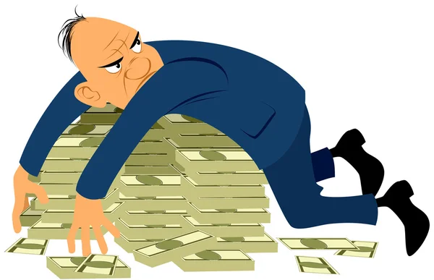
HATI-HATI DENGAN KETAMAKAN
Pelajaran ke 9, Triwulan I
Tahun 2023

Slide 2
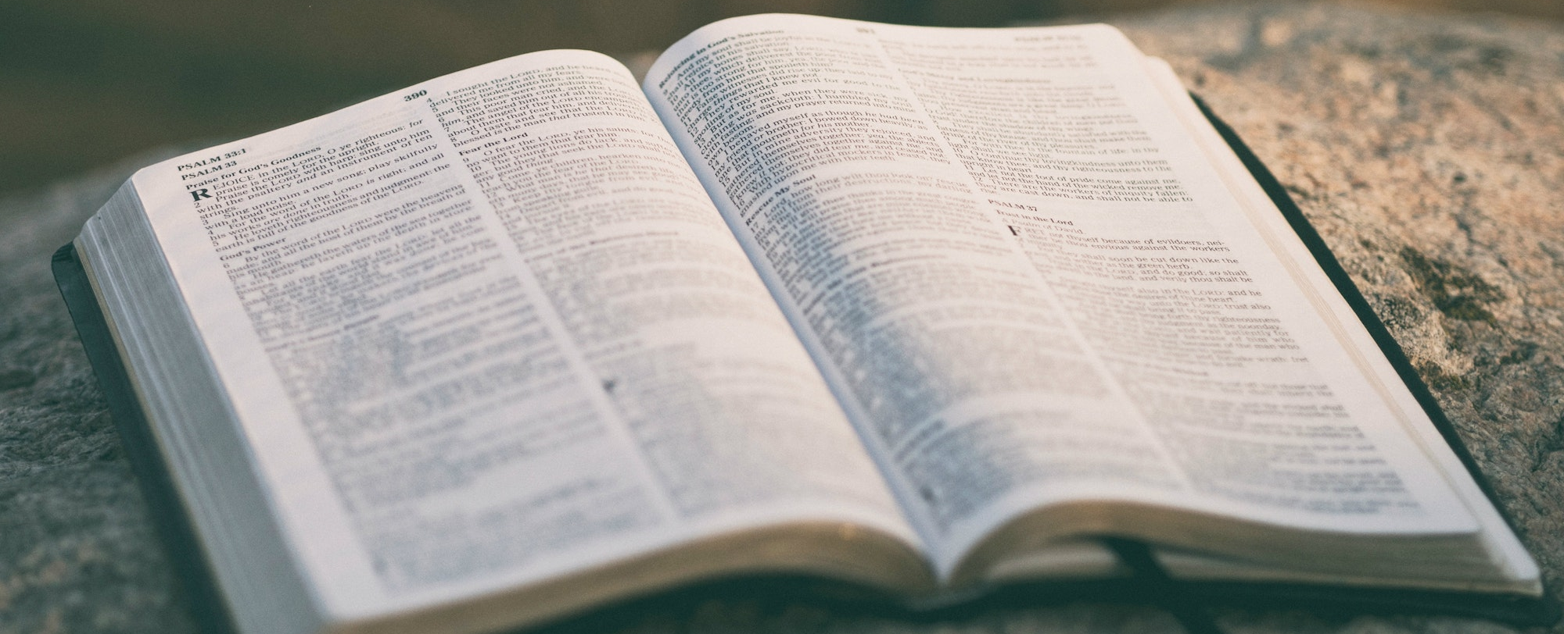
LUKAS 12 : 18
“Kata-Nya lagi kepada mereka: "Berjaga-jagalah dan waspadalah terhadap segala ketamakan, sebab walaupun seorang berlimpah-limpah hartanya, hidupnya tidaklah tergantung dari pada kekayaannya itu.”

Slide 3
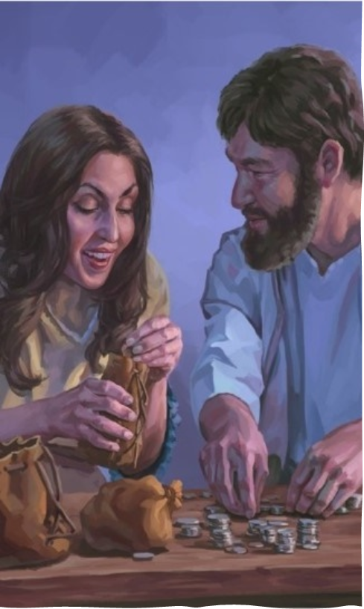
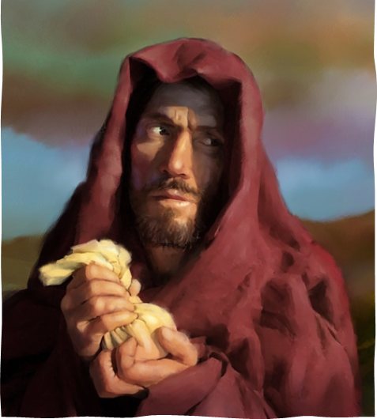
Nafsu, suatu bentuk ketamakan, menghasilkan dosa, yang mengakibatkan kematian (Yak. 1: 15; lihat juga Yud. 1: 18). Ketamakan adalah suatu pelanggaran terhadap hukum kasih yang tidak mementingkan diri (1 Kor 13: 5). Di sisi lain, kehidupan saleh dengan rasa cukup adalah keuntungan besar (1 Tim 6: 6-10).
Solusi terhadap keserakahan dan nafsu ini adalah berjalan dalam Roh, bukan dalam daging (Gal. 5: 22; Rm. 8: 4-9). Mereka yang tidak mengenal Allah berjalan dalam kegairahan hawa nafsu atau nafsu berahi (1 Tes. 4: 5).

Slide 4
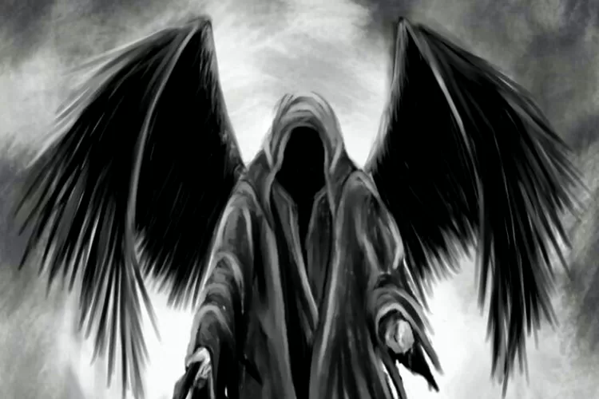
DOSA ASAL YANG UTAMA? Minggu, 26 Februari 2023
KETAMAKAN menjadi dosa asal yang utama seperti yang dijelaskan dalam Yesaya 14:12-14.
Lusifer bermaksud untuk merebut kedudukan [tahta] Allah dan hak untuk disembah. Ia meninggikan dirinya, menempatkan ciptaan di tempat Sang Pencipta. Namun, setelah gagal, Lusifer mengalihkan perhatian jahatnya kepada umat manusia, menumbuhkan dosa dan nafsu untuk menghancurkan harta di muka bumi [Maleakhi 3:8-10].

Slide 5
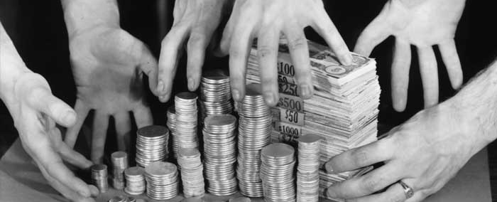
Ketamakan tidak mengenal batas, bahkan ketika itu menyangkut apa yang sakral.
Sekarang di bumi, umat manusia terus mengingini apa yang hanya menjadi milik Allah seperti persepuluhan dan bahkan hak untuk disembah. Tuhan dalam kasih-Nya memanggil umat-Nya untuk kembali [Maleakhi 3:7-8].

Slide 6
Ellen G. White, Alfa dan Omega, jld. 1, hlm. 23
"Tidak puas dengan kedudukannya, sekalipun dihormati di atas segenap penduduk surga, ia mencoba untuk merebut kehormatan yang hanya layak bagi Khalik saja. Gantinya berusaha agar menjadikan Allah terutama di dalam kasih dan kesetiaan seluruh makhluk ciptaan, ia mencoba untuk mengalihkan pelayanan dan kesetiaan mereka kepada dirinya sendiri. Merasa ingin akan kemuliaan yang Allah Bapa telah tanamkan di dalam Anak-Nya, pemimpin malaikat ini bercita-cita untuk memperoleh kuasa yang merupakan hak mutlak Kristus".

Slide 7
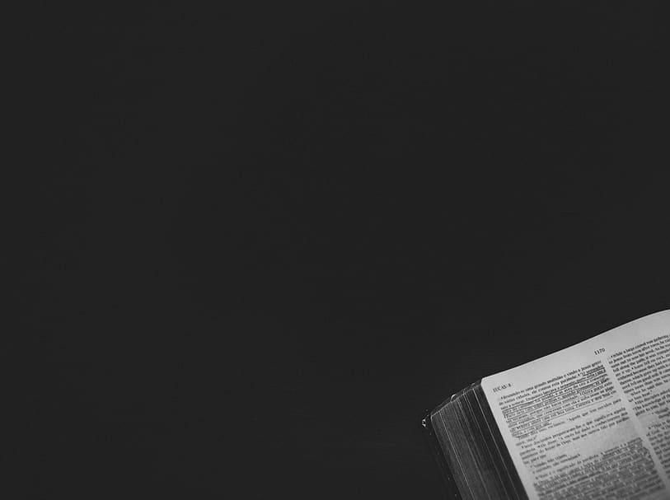
Rasul Paulus menyamakan KETAMAKAN dengan PENYEMBAHAN BERHALA.
Efesus 5:5 Karena ingatlah ini baik-baik: tidak ada orang sundal, orang cemar atau orang serakah, artinya penyembah berhala, yang mendapat bagian di dalam Kerajaan Kristus dan Allah.
Kolose 3:5 Karena itu matikanlah dalam dirimu segala sesuatu yang duniawi, yaitu percabulan, kenajisan, hawa nafsu, nafsu jahat dan juga keserakahan, yang sama dengan penyembahan berhala.

Slide 8
Ketamakan itu adalah menginginkan sesuatu yang seharusnya tidak kita miliki, dan sangat menginginkannya sehingga keinginan kita akan hal itu menjadi fokus hati kita, gantinya kepada Allah.

Slide 9
Lusifer pada awalnya tidak mengetahui ke mana keinginannya yang salah sedang menuntunnya. Ini bisa jadi sama dengan kita. Karena itu, perintah melawan ketamakan, adalah satu perintah yang hanya berhubungan dengan pikiran, yang dapat menghentikan kita dari tindakan-tindakan yang akan mengarah kepada pelanggaran perintah-perintah yang lain juga.

Slide 10
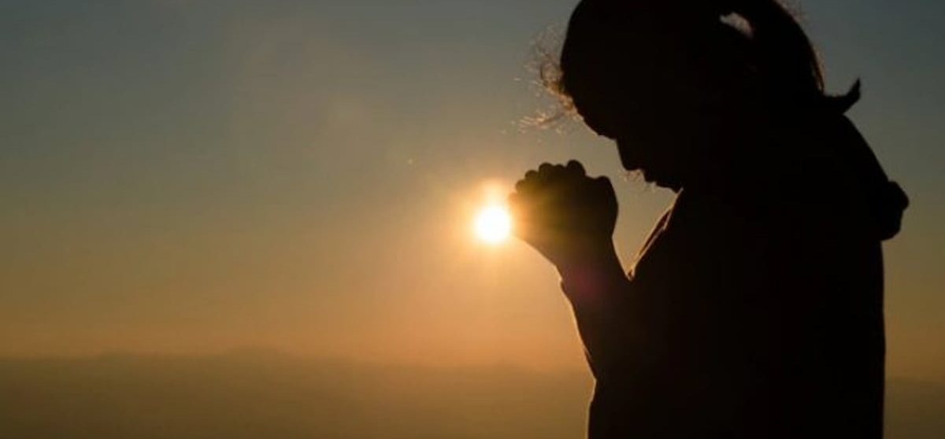
Ketamakan adalah suatu pelanggaran terhadap hukum kasih yang tidak mementingkan diri [1 Korintus 13:5].
Sebaliknya, kehidupan saleh dengan rasa cukup adalah keuntungan besar [1 Timotius 6:6-10].

Slide 11
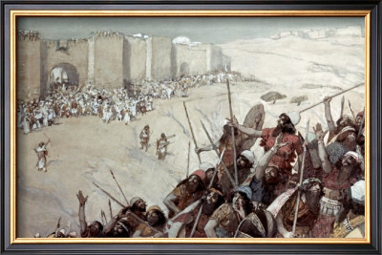
SATU PERKARA TERKUTUK DI PERKEMAHAN Senin, 27 Februari 2023
Tantangan pertama dalam penaklukkan Kanaan adalah tembok dan benteng Kota Yerikho.
Tidak ada seorang pun yang mengetahui apa yang harus dilakukan untuk mengalahkan penduduk Kota Yerikho, bahkan Yosua pun tidak.
Namun, dalam jawaban terhadap doa Yosua, Allah menyatakan rencana untuk kehancuran kota itu, dan ketika mereka mengikuti petunjuk yang diberikan mereka berhasil menaklukkan kota Yeriko.
Tetapi kemudian keadaannya berubah menjadi buruk, mereka dikalahkan oleh orang-orang di kota yang lebih kecil dari Yeriko yaitu Ai. Kekalahan ini sangat memilukan hati bangsa Israel.

Slide 12
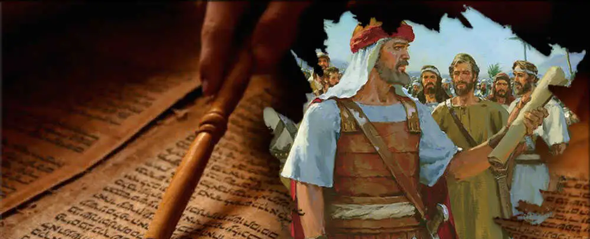
Tuhan ingin menggunakan kemenangan atas Yeriko sebagai bagian dari membuat bangsa-bangsa di sekitar mengetahui kuasa-Nya dan pekerjaan-Nya di antara umat-Nya sendiri. Penaklukkan mereka menjadi satu kesaksian kepada bangsa-bangsa akan kuasa TUHAN. Tentu saja, setelah kegagalan di Ai, selain kehilangan nyawa manusia, kegagalan itu telah memalukan Israel dan Tuhan yang mereka sembah.

Slide 13
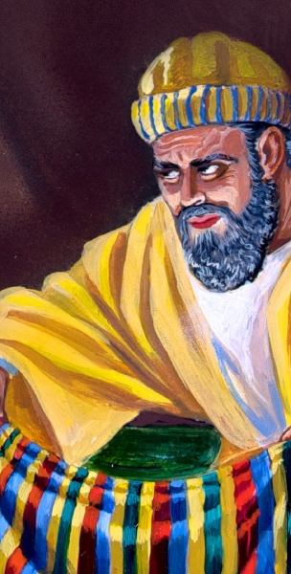
Persoalannya adalah karena dosa Akhan. Akhan melanggar perintah Tuhan,
Yosua 6:18-19
“Tetapi kamu ini, jagalah dirimu terhadap barang-barang yang dikhususkan untuk dimusnahkan, supaya jangan kamu mengambil sesuatu dari barang-barang yang dikhususkan itu setelah mengkhususkannya dan dengan demikian membawa kemusnahan atas perkemahan orang Israel dan mencelakakannya. Segala emas dan perak serta barang-barang tembaga dan besi adalah kudus bagi TUHAN; semuanya itu akan dimasukkan ke dalam perbendaharaan TUHAN.”

Slide 14
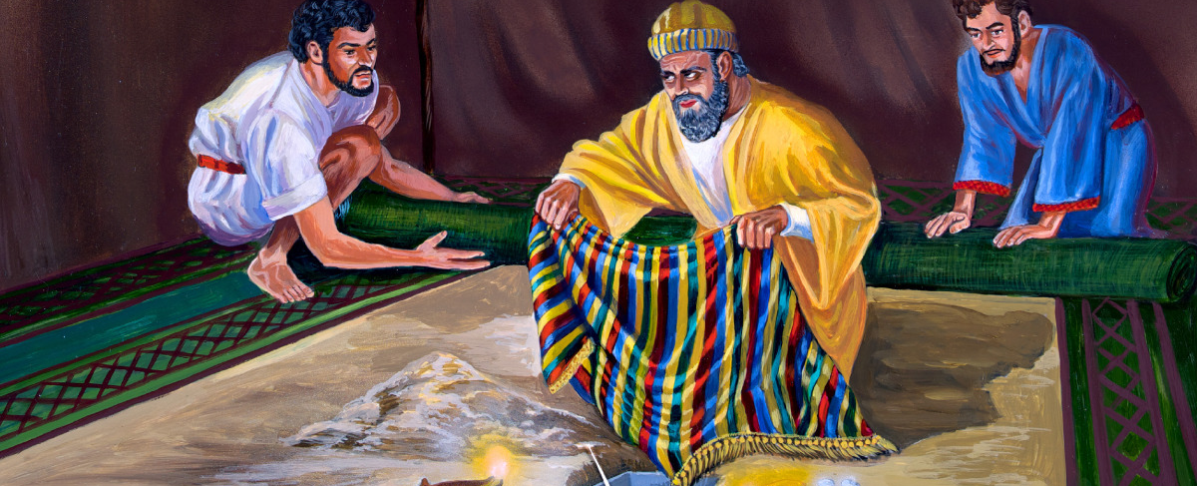
Setelah tidak dapat mengindari penghakiman atas dirinya, Akhan mengakui apa yang dia lakukan,
Yosua 7:20-21
Lalu Akhan menjawab Yosua, katanya: "Benar, akulah yang berbuat dosa terhadap TUHAN, Allah Israel, sebab beginilah perbuatanku: aku melihat di antara barang-barang jarahan itu jubah yang indah, buatan Sinear, dan dua ratus syikal perak dan sebatang emas yang lima puluh syikal beratnya; aku mengingininya, maka kuambil; semuanya itu disembunyikan di dalam kemahku dalam tanah, dan perak itu di bawah sekali."

Slide 15
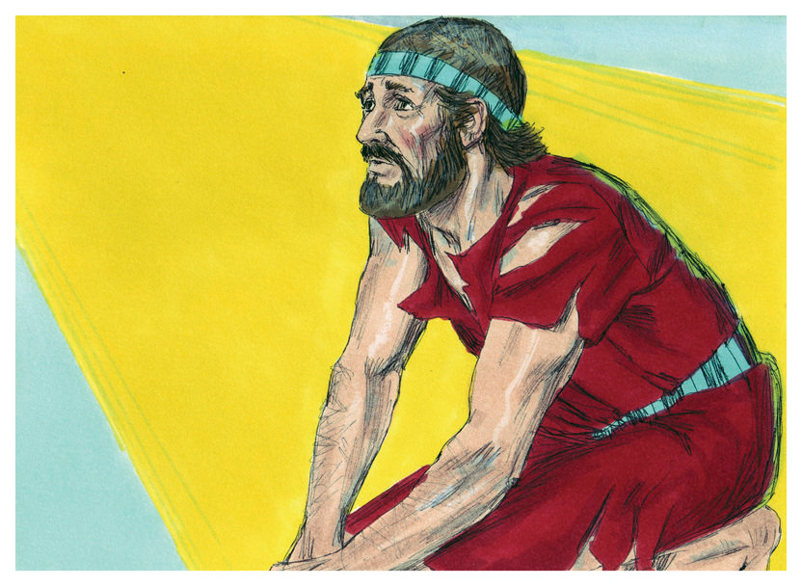
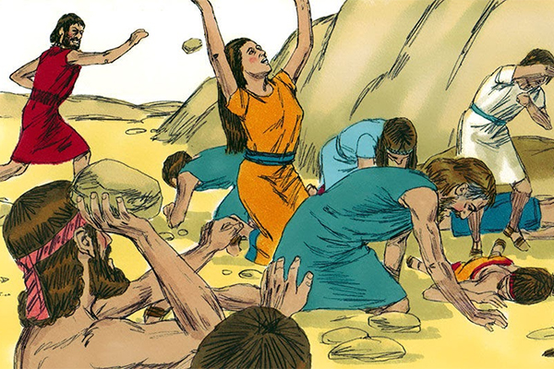
Akhan memang mengakui tetapi itu bukan sebuah pertobatan, itu karena ia sudah tidak dapat menyembunyikan dosanya dan karena ia sudah tidak dapat menghindari penyelidikan yang dilakukan.
Perbuatan Akhan telah mendatangkan celaka bagi seluruh Israel, dan keluarganya.
Akhirnya Akhan dan seisi rumahnya menerima hukuman dari Allah.

Slide 16
Akhan mengingini sebagian dari apa yang dikuduskan untuk perbendaharaan Tuhan.
Ia mengingini apa yang bukan miliknya.
Akhan tidak berusaha melindungi diri dari memuaskan keinginannya yang salah, ia dibutakan oleh ketamakan dan ia jatuh ke dalam dosa melanggar Hukum ke sepuluh yang melarang ketamakan [Keluaran 20:17].

Slide 17
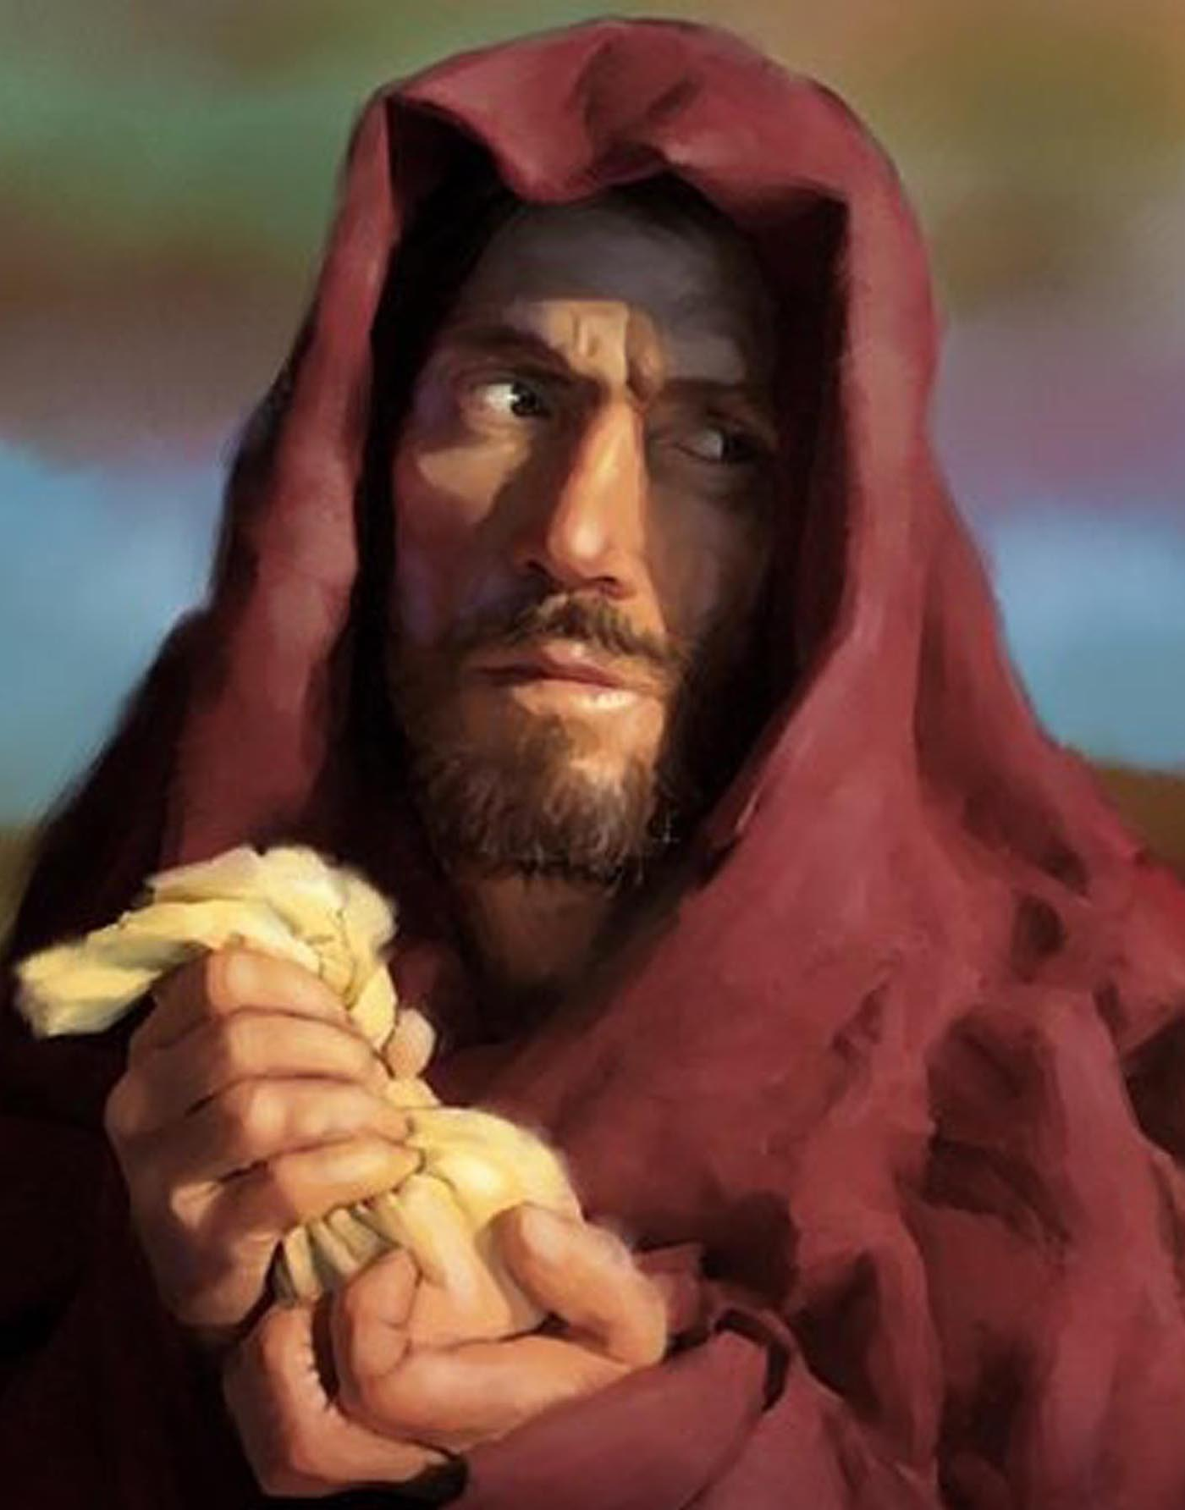
HATI YUDAS Selasa, 28 Februari 2023
Sangat disayangkan banyak orang yang tidak pernah memiliki kesempatan-kesempatan seperti yang dimiliki Yudas akan diselamatkan, sementara Yudas, yang kita tahu, sekarang telah dipastikan kehilangan hidup kekal.

Slide 18
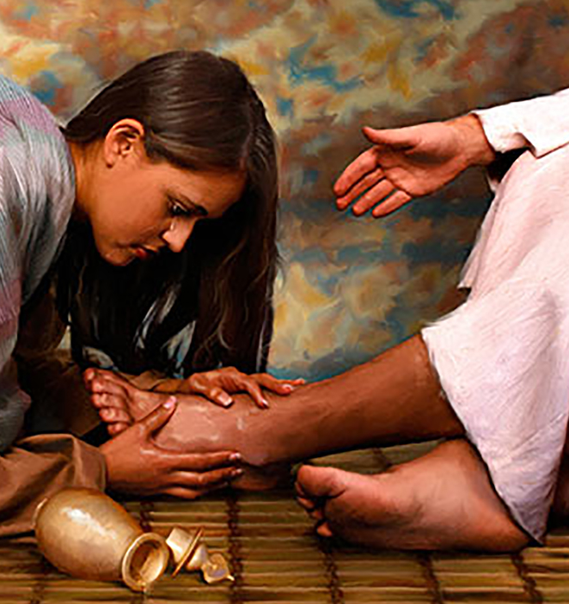
Sifat Yudas dinyatakan pada waktu ia merespon Maria yang meminyaki kaki Yesus dengan minyak yang mahal, Yudas berkata: "Mengapa minyak narwastu ini tidak dijual tiga ratus dinar dan uangnya diberikan kepada orang-orang miskin?" [Yohanes 12:5].
Namun, Alkitab menjelaskan sikap Yudas sebagai berikut:
Yohanes 12:6
"Hal itu dikatakannya bukan karena ia memperhatikan nasib orang-orang miskin, melainkan karena ia adalah seorang pencuri; ia sering mengambil uang yang disimpan dalam kas yang dipegangnya".

Slide 19
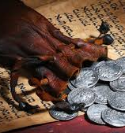
Karakter Yudas juga ditunjukkan saat ia menawarkan untuk mengkhianati Yesus ke dalam tangan para imam dengan sejumlah uang yang bahkan nilainya lebih kecil dari pemberian Maria.
[Matius 26:14-16].

Slide 20
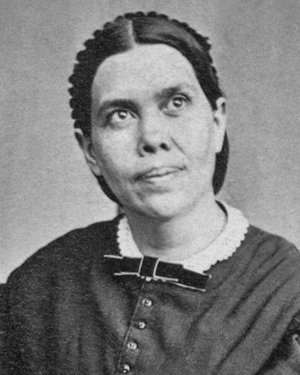
Apakah yang terjadi dengan Yudas? Memiliki begitu banyak kesempatan, begitu banyak keistimewaan, mengapa dia melakukan sesuatu yang begitu jahat? Ellen G. White, Alfa dan Omega, jld. 6, hlm. 359.
Yudas “mengasihi Guru Besar itu, dan ingin bersama-sama dengan Dia. Ia merasakan suatu kerinduan untuk diubahkan dalam tabiat dan kehidupan, dan ia mengharapkan untuk mengalami hal ini dengan jalan menghubungkan dirinya dengan Yesus. Juruselamat tidak menolak Yudas. Ia memberi dia suatu tempat di antara kedua belas murid. Ia memercayai dia untuk melakukan pekerjaan seorang evangelis. Ia mengaruniainya kuasa untuk menyembuhkan yang sakit dan mengusir Setan. Tetapi Yudas tidak menyerahkan dirinya sepenuhnya kepada Kristus“.

Slide 21
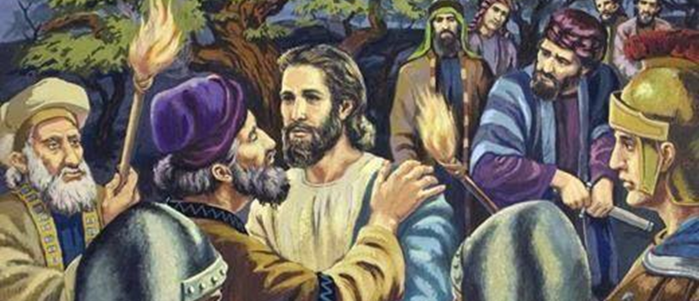
Kita semua memiliki cacat tabiat, yang jika kita berserah, dapat diatasi melalui kuasa Allah yang bekerja di dalam diri kita. Tetapi Yudas tidak sepenuhnya berserah kepada Kristus, ia telah dikalahkan oleh dosa ketamakan.

Slide 22
Siapakah di antara kita yang tidak berjuang dengan ketamakan di atas satu atau lain hal?
Dalam hal ini, apa yang dia inginkan adalah uang, dan ketamakan itu adalah masalah hati, yang membuat Yudas mencuri [Yohanes 12:6], yang akhirnya membuat dia mengkhianati Yesus.

Slide 23
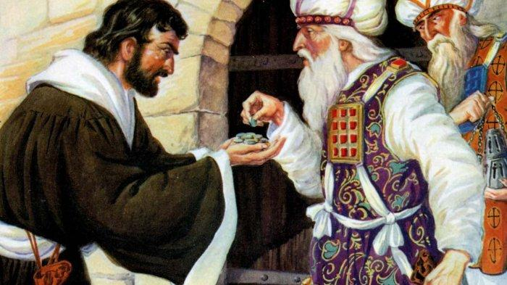
Satu pelajaran yang sangat mengerikan bagi kita semua tentang bahaya yang dibawa oleh ketamakan.
Apa yang kelihatannya hal kecil, satu keinginan sederhana dalam hati, dapat membawa kepada bencana dan hilang selama-lamanya.

Slide 24
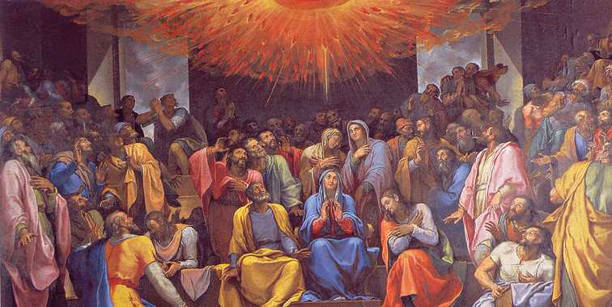
ANANIAS DAN SAFIRA Rabu, 1 Maret 2023
Setelah pencurahan Roh Kudus pada hari Pentakosta, rasul-rasul mengkhotbahkan Injil dengan penuh kuasa, dan ribuan orang bergabung dengan gereja.
Kumpulan orang banyak itu hidup dalam sehati dan sejiwa, dan tidak seorangpun yang berkata, bahwa sesuatu dari kepunyaannya adalah miliknya sendiri, tetapi segala sesuatu adalah kepunyaan mereka bersama [Kisah Para Rasul 4:31-32].

Slide 25
Ananias dan Safira adalah bagian dari gereja mula-mula, mereka melihat gereja bertumbuh, dan melihat manifestasi Roh Kudus dalam cara yang nyata.
Mereka terkesan dengan apa yang sedang terjadi dan ingin menjadi bagian dari hal itu, mereka memutuskan untuk menjual harta mereka dan menyumbangkannya untuk Gereja. Sejauh ini semua baik-baik saja, sampai ketika perasaan tamak mulai menguasai mereka [Kisah Para Rasul 5:1-11].

Slide 26
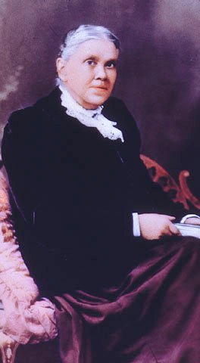
Ellen G. White, Alfa dan Omega, jld. 7, hlm. 60
"Sesudah itu, Ananias dan Safira mendukakan Roh Kudus oleh menyerah kepada perasaan tamak. Mereka mulai menyesali perjanjian dan tidak lama kemudian hilanglah pengaruh yang manis dari berkat yang telah menghangatkan hati mereka dengan kerinduan untuk melakukan perkara-perkara yang besar demi pekerjaan Kristus".

Slide 27
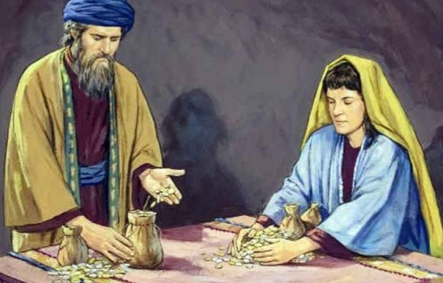
Meskipun mereka mulai dengan motif yang benar, namun ketamakan telah menyebabkan mereka berbohong demi menginginkan sebagian dari apa yang dijanjikan.

Slide 28
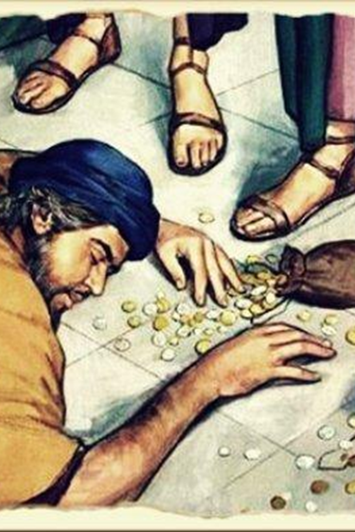
Sekiranya Ananias dan Safira berhasil dalam penipuan mereka, kredibilitas para rasul dan legitimasi Ilahi atas gereja akan dirusak sejak awal.
Meskipun penghakiman langsung yang sama tidak terjadi lagi hari ini, suatu hari akan datang saatnya ketika semua orang akan memberikan pertanggungjawaban yang tepat kepada Tuhan atas segala sesuatu yang telah mereka lakukan, baik atau buruk [Pengkhotbah 12:13-14].

Slide 29
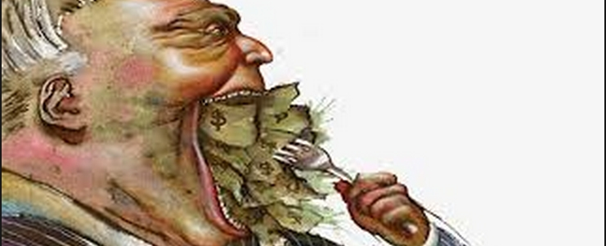
"Bukan hanya kepada sidang yang mula-mula, tetapi juga kepada semua generasi yang akan datang, teladan dari kebencian Allah akan ketamakan, penipuan, dan kepura-puraan, diberikan sebagai tanda bahaya“.
[Ellen G. White, AO jl.7, hal. 62]

Slide 30
MENGALAHKAN KETAMAKAN Kamis, 2 Maret 2023
Ketamakan adalah masalah hati, sama halnya seperti kesombongan dan cinta diri, hal ini sering tidak terdeteksi, itulah sebabnya mengapa itu sangat mematikan dan menipu.

Slide 31
Bagaimanakah dalam kuasa Allah, kita dapat dilindungi dari dosa menipu yang sangat berbahaya ini?
Buatlah keputusan untuk melayani dan bergantung kepada Allah dan menjadi bagian dari keluarga-Nya. Seperti halnya Yosua dalam sikap dan keputusannya: Yosua 24:15 "Pilihlah pada hari ini kepada siapa kamu akan beribadah....Tetapi aku dan seisi rumahku, kami akan beribadah kepada Tuhan".
1
2
Belajarlah Kitab Suci secara teratur.
Mazmur 119:11 "Dalam hatiku aku menyimpan janjiMu, supaya aku jangan berdosa terhadap Engkau".

Slide 32
Berdoalah setiap hari dan masukkan dalam doa Matius 6:13, "Janganlah membawa kami ke dalam pencobaan, tetapi lepaskanlah kami dari pada yang jahat: Karena Engkaulah yang empunya Kerajaan dan kuasa dan kemuliaan sampai selama-lamanya."
Ketika rasa tamak itu adalah hal yang Anda tahu Anda tidak harus miliki, berdoalah untuk hal itu, minta janji-janji kemenangan dalam Kitab Suci, seperti dalam 1 Korintus 10:13 "Pencobaan-pencobaan yang kamu alami ialah pencobaan-pencobaan biasa, yang tidak melebihi kekuatan manusia. Sebab Allah setia dan karena itu Ia tidak akan membiarkan kamu dicobai melampaui kekuatanmu. Pada waktu kamu dicobai Ia akan memberikan kepadamu jalan ke luar, sehingga kamu dapat menanggungnya".
3

Slide 33
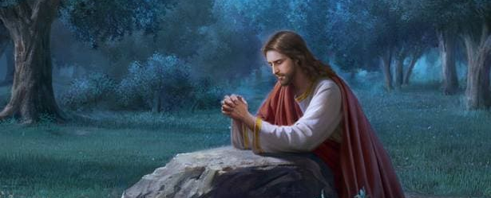
Yesus mengatasi masalah manusia dan dosa.
Dia digoda di setiap titik di mana kita digoda. Namun untuk memperoleh kuasa melawan godaan, Dia menghabiskan waktu sepanjang malam dalam persekutuan yang penuh doa dengan Bapa-Nya.

Slide 34
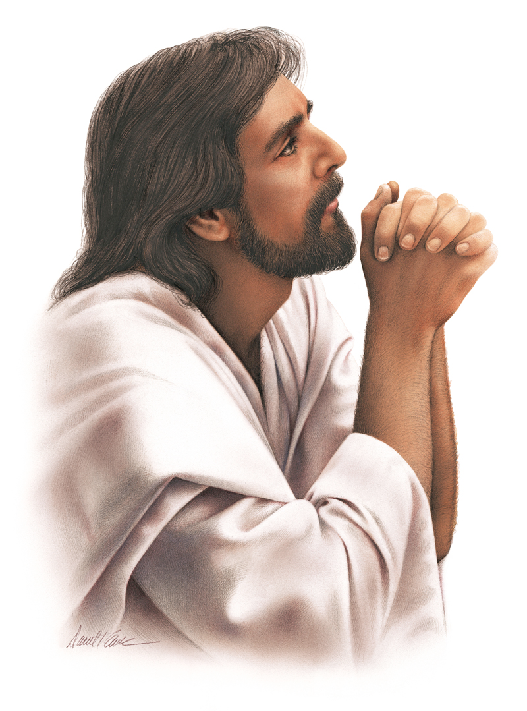
Yesus tidak tinggalkan bumi ini sampai Dia telah menempa jalan melalui teladan-Nya dan kemudian menjanjikan kuasa untuk memungkinkan setiap orang menghidupkan satu kehidupan iman dan penurutan untuk mengembangkan tabiat seperti Kristus.

Slide 35
Renungkan firman ini:
Yesaya 55:6-7
Carilah TUHAN selama Ia berkenan ditemui; berserulah kepada-Nya selama Ia dekat! Baiklah orang fasik meninggalkan jalannya, dan orang jahat meninggalkan rancangannya; baiklah ia kembali kepada TUHAN, maka Dia akan mengasihaninya, dan kepada Allah kita, sebab Ia memberi pengampunan dengan limpahnya.

Slide 36
KESIMPULAN
1
Menghidupkan kehidupan saleh dengan rasa cukup adalah keuntungan besar, karena KETAMAKAN membawa kita jatuh dalam dosa.
2
Pengalaman Akhan mengingatkan kita untuk tidak dibutakan oleh ketamakan dan tidak mengingini apa yang bukan menjadi milik kita.
3
Seperti halnya Yudas, kerinduan kita untuk diubahkan dalam tabiat mejadi seperti Yesus akan mengalami kegagalan, apabila tidak disertai dengan penyerahan diri sepenuhnya kepada Kristus.
4
Allah sangan membenci ketamakan, penipuan, dan kepura-puraan.
5
Kalahkan ketamakan dengan bergantung sepenuhnya kepada Allah melalui belajar kitab Suci dan berdoa secara teratur.

